Slide 1

Simulación de concentradores cilindro-parabólicos con Python
Proyecto Final del Grado en Ingeniería Eléctrica
Alumno: Francisco José Munuera Pérez
Director: Rubén Barbero Fresno
Notes:
Presentación y saludo al tribunal

Slide 2

Índice de contenidos
Objetivos de este TFG
Sistema físico y modelo matemático
Modelado mediante POO
Implementación de Clases
Configuración de una simulación
Verificación del código
Ejemplos de aplicación
Conclusiones
Notes:
Repaso a los contenidos que se van a ver.
A lo largo de los próximos 20 minutos presentaré el resultado de la elaboración de mi TFG. En primer lugar haré una breve presentación de sistema físico que se pretende modelar y del modelo matemático desarrollado por el Prof. Barbero en su tesis. Seguidamente mostraré que estrategia hemos seguido para la implementación a través de un código desarrollado en Python y finalmente presentaremos algunos ejemplos prácticos de aplicación.

Slide 3
Objetivos de este trabajo final de grado
Estudiar el funcionamiento de los concentradores cilindro-parabólicos (CCP) y concretamente el modelo matemático de 4º Orden para el cálculo de su rendimiento térmico propuesto por el Prof. Barbero
Explorar las posibilidades de Python para la simulación y adquirir habilidades en el uso de este lenguaje de programación y su inmenso entorno de librerías
Sistema Físico:
CCP
Modelo matemático:
Modelo de 4º Orden
Simulación:
Python 3
Notes:
Mi principal motivación para desarrollar este proyecto era doble, por un lado quería profundizar en el conocimiento de la tecnología de CCP, aprovechando que del Dto. De Ingeniería Energética de la ETSII de la UNED cuenta entre su personal investigador con referentes en esta materia. Por otro lado, quería aprovechar el tiempo y el esfuerzo que un TFG requieren para adquirir nuevas habilidades y conocimientos, como la programación en Python, antes desconocida para mí, pero que se postula como un lenguaje de programación en entornos científicos y técnicos con mucho futuro.
La forma de conjugar ambos intereses ha consistido en desarrollar con Python una herramienta para la simulación de concentradores cilindroparabólicos a partir del modelo matemático propuesto por mi tutor en su tesis. doctoral.

Slide 4
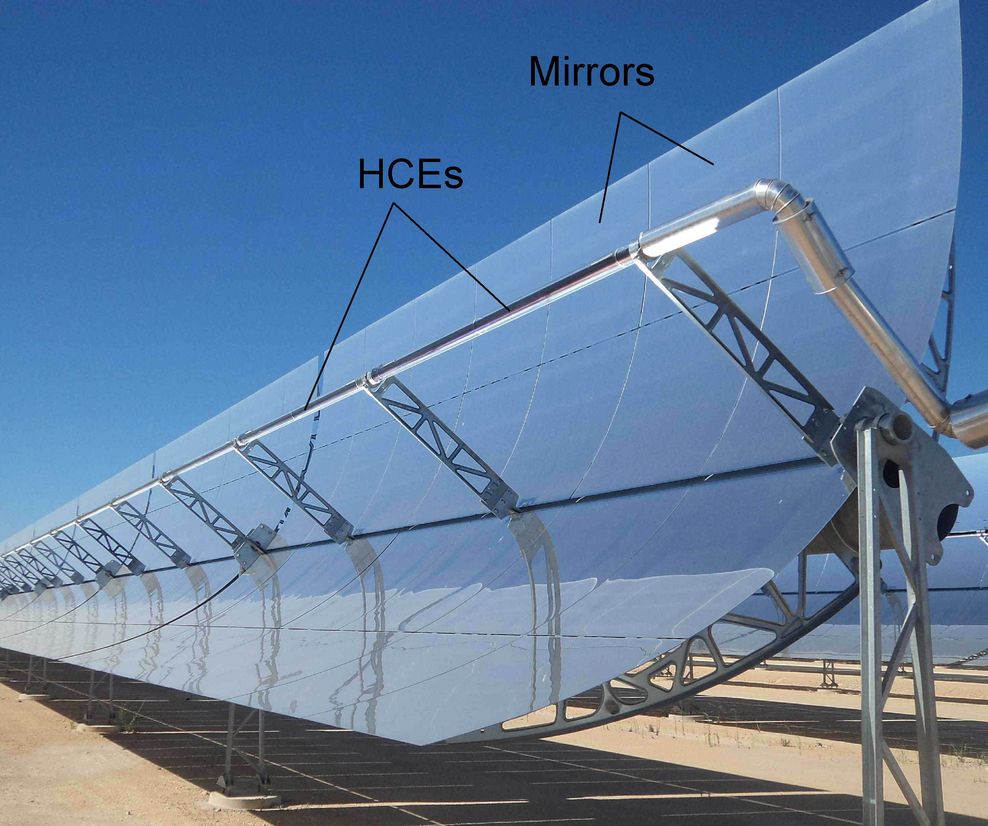
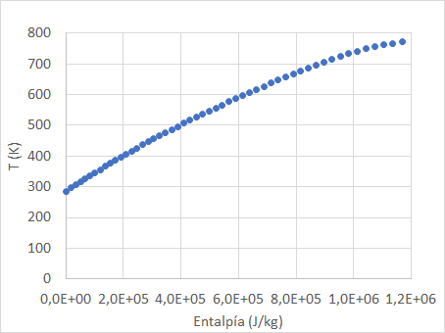
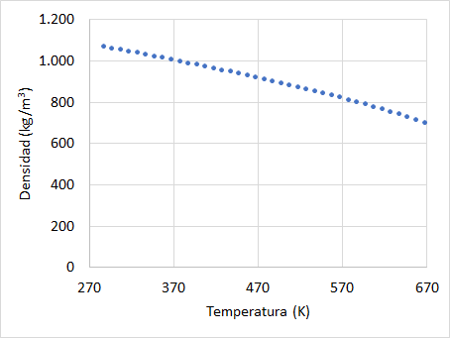
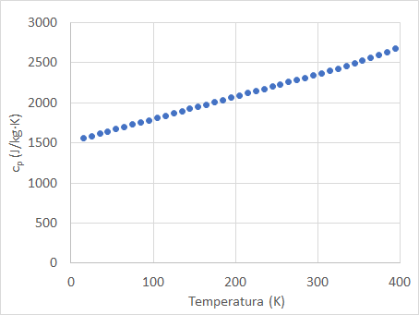
Elementos principales de la Tecnología CCP
Sistema físico y modelo matemático
Concentrador / seguidor (SCA)
Fluido de transferencia
Modelo de 4º Orden
Tubo absorbedor (HCE)
Modelo de 1er Orden
Modelo Simplificado
Notes:
Presentaré brevemente el sistema físico que queremos modelar: el concentrador cilindroparabólio (CCP).
Dentro de la tecnología CCP podemos distinguir tres sistemas fundamentales:
El concentrador, montado sobre su sistema de seguimiento. El concentrador puede modelarse principalmente a partir de aspectos relacionados con la óptica, pero también necesitarnos incorporar ecuaciones para el cálculo de la posición solar y el ángulo de incidencia, por ejemplo. Nos va a determinar qué flujo de radiación tenemos sobre el tubo absorbedor.
El fluido caloportador, cuyas propiedades físico-químicas son muy importantes pues suponen actualmente una de las limitaciones tecnológicas en el desarrollo y abaratamiento de los sistemas de CCP. Necesitaremos conocer cómo varían estas propiedades en función de la temperatura.
Finalmente tenemos el tubo absorbedor con su envolvente de vidrio (HCE). Las propiedades ópticas como absortividad del tubo o transmisividad el vidrio son importantes, pero la clave está en modelar cómo evoluciona su rendimiento a lo largo de su eje longitudinal. El incremento de temperatura del fluido HTF al tiempo que recorre el tubo absorbedor modifica las propiedades físicas y químicas de todos los elementos y es lo que introduce mayores dificultades de cara a obtener una expresión analítica para describir su funcionamiento. El problema se aborda a partir del balance de energía. El Modelo de 4º Orden halla una solución para el cálculo del rendimiento introduciendo un número muy reducido de simplificaciones. A partir de esta solución, si se asume un mayor número de simplificaciones y se desprecian algunos términos, se obtienen dos soluciones más, denominadas Modelo de 1er Orden y Modelo Simplificado
Nuestro código modela estos sistemas y algunos más necesarios para la simulación de un campo solar completo compuesto por miles de HCEs, de tal forma que podemos calcular el rendimiento de cada uno de ellos y del conjunto, para conocer la potencia térmica obtenida del campo en función de las diferentes condiciones de meteorológicas y el caudal y la temperatura de entrada del HTF (el fluido caloportador) al campo solar.

Slide 5
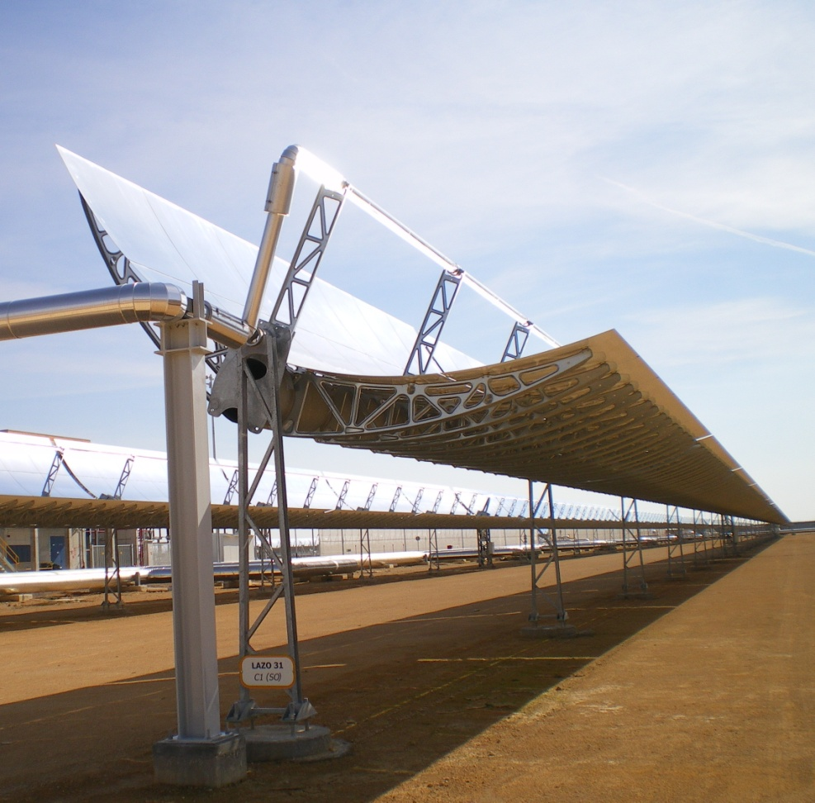

Modelado mediante POO
Es modular
Cada sistema físico se representa mediante una Clase
Es escalable
La clase dispone de métodos de entrada/salida de información para interactuar con otras clases
Es versátil
Notes:
Antes de comenzar a describir cómo se han modelado estos sistema, nos gustaría explicar que se ha seguido una metodología basada en la POO. La idea clave es que cada sistema físico sea modelado mediante una Clase, con una serie de métodos de entrada/salida de la información que es manipulada conforme a unas reglas propias basadas en el modelo físico que describe al sistema.
La modularidad nos permite trabajar con cada sistema de forma independiente, cuidando tan solo la forma en la que cada sistema va a compartir información con el resto de objetos.
La escalabilidad nos permite abordar el trabajo progresivamente, comenzando por los elementos más básicos e integrando y construyendo sistemas más complejos a partir de estos sistemas elementales. De esta forma un conjunto de HCEs y SCAs forman un lazo completo y un conjunto de lazos forman un subcampo solar
La versatilidad nos permitirá emplear cada objeto en diferentes aplicaciones y de distinto modo. Por ejemplo, podemos trabajar con un HCE independientemente para estudiar su comportamiento o bien construir un lazo y simular un campo solar. También podemos cambiar las leyes o reglas del modelo que definen el comportamiento de cada objeto sin afectar demasiado a los demás y al resto del programa.

Slide 6
Implementación de clases (I):
Modelo teórico
La Clase Modelo recibe una referencia a un HCE y lo procesa conforme a las reglas del modelo
Claves del algoritmo:
Proceso iterativo hasta alcanzar convergencia.
En cada iteración se recalculan todas las propiedades del sistema
El ajuste de la temperatura de salida también en un proceso iterativo
librerías Numpy y Scipy de Python para la resolución de ecuaciones por métodos numéricos
Flujo de radiación solar
HCE
¿RENDIMIENTO?
Condiciones ambientales
MODELO
Tipo de fluido caloportador
Notes:
Las primeras clases que hemos creado son las clases Modelo, (una para cada modelo matemático: 4º Orden, 1er Orden y Simplificado). Cuentan con un único método que recibe una referencia a un HCE, que ya está inicializado previamente con unas propiedades de temperatura de entrada del HTF y caudal. También recibe el valor del flujo de radiación que está absorbiendo el tubo absorbedor y los datos sobre las condiciones de temperatura exterior y viento. Con estos valores la clase Modelo calcula el rendimiento térmico del HCE. Es aquí donde se concentra principalmente el aparato matemático.
El principal modelo que utilizaremos es el modelo de 4º Orden, donde el rendimiento integral que aparece de forma implícita en una ecuación puedo obtenerse por métodos numéricos. Pero también hemos implementado y realizaremos algún test con el modelo de 1er Orden el modelo Simplificado.
El código permitiría crear Clases para más modelos y así incluirlos en nuestra herramienta de simulación, sin tener que realizar grandes cambios.
Para la resolución de las ecuaciones por métodos numéricos se ha empleado las librerías Numpy y Scipy. Durante el proceso iterativo, al ir ajustándose el rendimiento calculado también varía la temperatura de salida, por lo que en cada iteración se recalculan las propiedades de todo el sistema según el nuevo valor de temperatura media estimado.

Slide 7
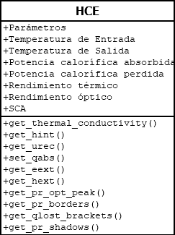
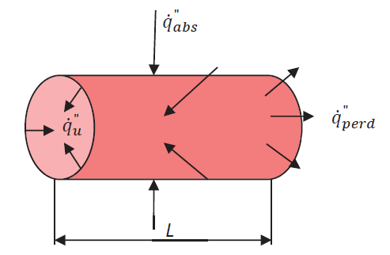
Implementación de clases (II):
Sistemas del campo solar
HCE: Sistema físico real
HCE: Modelo teórico
HCE: Código Python
Notes:
Para que la clase Modelo pueda calcular el rendimiento del HCE es necesario que éste le brinde información sobre sus propiedades. La clase HCE implementa un buen número de métodos para ofrecer esta información. Por ejemplo cuenta con métodos para conocer la conductividad térmica del HCE, su rendimiento óptico pico, la emisividad equivalente de la superficie exterior del tubo ε_{ext}, el coeficiente global de transferencia de calor hacia el interior U_{rec}, coeficiente de transferencia de calor convectivo hacia el interior h_{int} o el coeficiente de transferencia de calor convectivo equivalente.
También cuenta con una estructura de datos de tipo diccionario para almacenar parámetros del HCE que se pueden cargar desde una base de datos, como su emisividad, reflectividad, dimensiones, etc. Esta estructura es única para cada HCE del campo solar, por lo que podríamos hacer cada uno de ellos se comportase de forma diferente al resto.
El HCE mantiene también una referencia al SCA al que pertenece, de tal forma que puede obtener propiedades de él si es necesario (por ejemplo, determinar si está o no está enfocado). Por último, el HCE tiene un número de orden o posición dentro del SCA, pues también relevante para algunos cálculos como las pérdidas por sombreado, las pérdidas por ángulo de incidencia en los extremos o para poder localizar el HCE antecesor a la hora de saber con qué temperatura y caudal recibe el HTF.

Slide 8
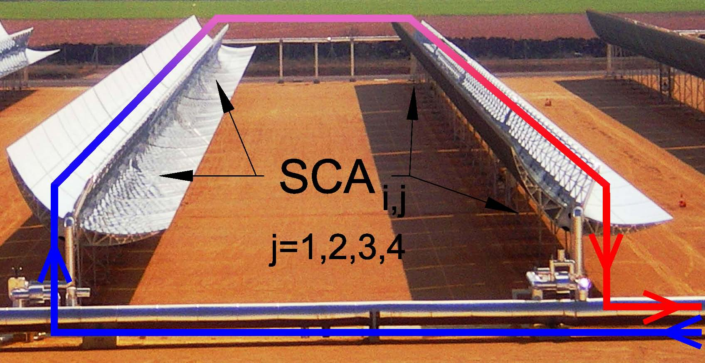
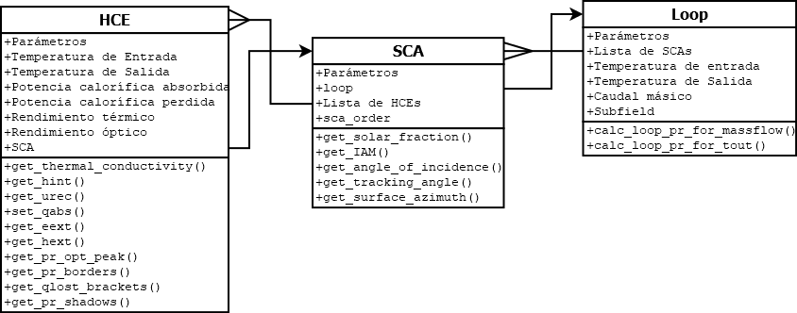
Implementación de clases (II):
Sistemas del campo solar
HCE
SCA = varios HCE sobre seguidor
Loop = varios SCA consecutivos
Notes:
Nuestro objetivo inicial era crear un reducido número de clases pero según el trabajo iba avanzando, este número inicial ha ido creciendo.
Con una Clase para modelar el HCE podríamos calcular el rendimiento el tubo absorbedor pero para poder simular su funcionamiento en un campo solar hemos considerado necesario crear también algunas clases más:
Una clase para modelar el SCA como un conjunto de HCE montados sobre un concentrador que cuenta con capacidad de movimiento independiente del resto. El orden que el SCA ocupa en el lazo también es importante. Algunos de los métodos más importantes del SCA son el que proporciona el ángulo de incidencia, el modificador del ángulo de incidencia o la fracción solar.
Un lazo está compuesto de varios SCA. El objetivo del lazo es alcanzar la temperatura de salida consignada, para ello, el lazo enfocará o desenfocará sus SCAs pero, en principio, no puede realizar un control del caudal. El control del caudal se realiza en un sistema de nivel superior, el subcampo. Hemos modelado dos métodos que responden de dos posibles modos de operación del lazo, por lo que tenemos en realidad dos tipos de simulaciones disponibles: a) cálculo del caudal necesario para conseguir una temperatura de salida consignada y b) cálculo de la temperatura de salida que se alcanzará con un determinado caudal.
Las clases SCA y lazo cuentan también con sendas estructuras de datos tipo diccionario para almacenar sus parámetros característicos. La clase SCA cuenta también con una estructura tipo Lista Ordenada para mantener referencias a los HCEs que contiene. Lo mismo ocurre con el lazo, que tiene una estructura lista ordenada para mantener referencias a los SCA que lo forman.

Slide 9
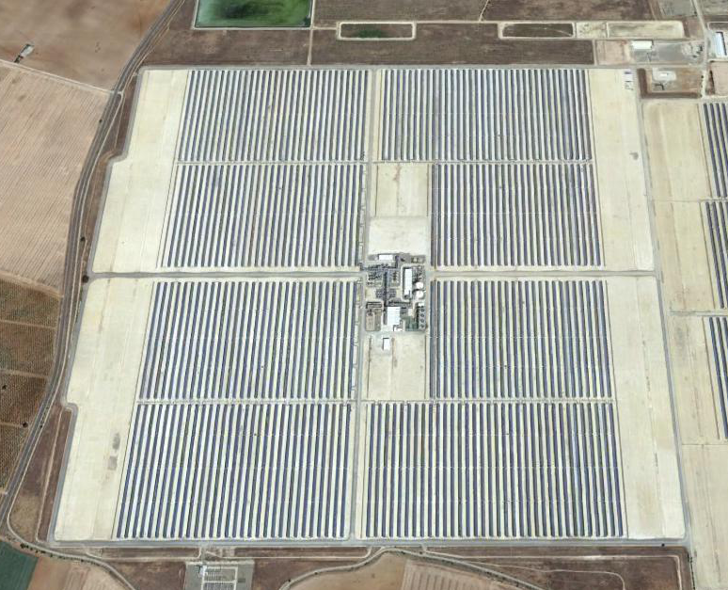
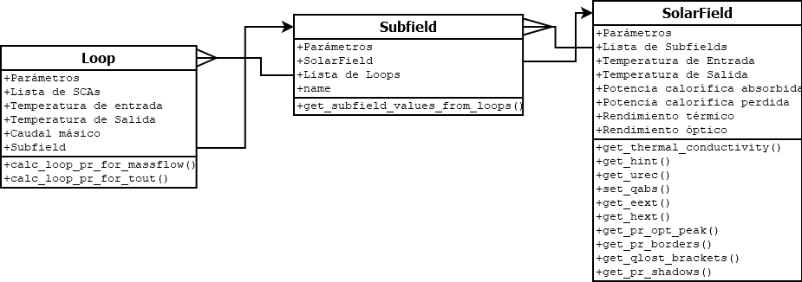
Implementación de clases (II):
Sistemas del campo solar
Campo solar divido en subcampos
Notes:
Finalmente, para modelar el campo solar, necesitamos dos clases más:
Una clase para modelar un subcampo solar o conjunto de lazos que trabajan con el mismo caudal. Cuenta con capacidad de controlar el caudal del conjunto. De esta forma, previsiblemente todos los lazos de un subcampo tienen un caudal idéntico (si hay un buen equilibrio hidráulico).
El campo solar propiamente dicho, que está formado por un conjunto de subcampos. Nuevamente, buscando la máxima flexibilidad, nuestro código nos permite crear cualquier configuración que queramos, desde un solo campo con un solo subcampo que contiene todos los lazos hasta configurar un lazo en cada subcampo, de tal forma que tenemos tantos subcampos como lazos y podemos así modelar una planta en la que existe capacidad de control de caudal en cada lazo
Hasta aquí tenemos las estructuras que nos permiten edificar o construir nuestro modelo de campo, pero otros elementos son necesarios.

Slide 10

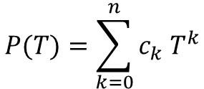
Implementación de clases (III):
Fluido caloportador (HTF)
Propiedades del fluido a partir de CoolProp
www.coolprop.org
Propiedades del fluido a partir de polinomios
$$P(T)=\sum_{k=0}^{n}{c_{k} T^{k}}$$
Notes:
El fluido caloportador es un elemento muy importante del sistema, por lo que hemos prestado especial atención para que el usuario pueda configurarlo según sus necesidades.
El código permite que el usuario haga uso de una librería externa como CoolProp para obtener las propiedades de los fluidos o bien usar polinomios característicos.
En el caso de los polinomios, a partir de datos de fabricantes hemos preparado los coeficientes de los polinomios para 3 fluidos: Therminol VP-1, Dowtherm-A y Syltherm 800. Esta información se almacena como si de una base de datos se tratase en un archivo en formato JSON. Tiene la ventaja de que es fácilmente editable y el usuario puede modificar o añadir tantos fluidos como desee.
Hemos trabajado siempre en condiciones de líquido saturado. Las propiedades que ha sido necesario calcular son:
Densidad
Calor específico
Conductividad Térmica
Viscosidad dinámica
Entalpía específica
Temperatura en función de la entalpía

Slide 11
Implementación de clases (IV):
Lectura de datos y cálculos auxiliares
Clases Weather y FieldData
para la lectura de datos:
Librería Pandas
Clase Site para cálculos astronómicos:
Algoritmo SPA de NREL a través de PVLIB-Python
Lectura de datos en formato TMY
Lectura de datos en formato CSV
Manipulación de datos en DATAFRAMES (PANDAS)
Otras clases para “ensamblar” todo…
SolarFieldSimulation
LoopSimulation
Notes:
Otra cuestión importante es la relativa al trabajo de lectura y manipulación datos. Se ha considerado que los datos pueden proceder de ficheros puramente meteorológicos (formato TMY2 y TMY3) o que también podría ser necesario leer datos desde ficheros CSV con información de variables de planta, para lo que se implementan las clases Weather y FieldData, respectivamente. Estas clases permiten gestionar los diferentes orígenes de datos. Hemos aprovechado la potencia de la librería Pandas para el manejo de grandes tablas y volúmenes de datos en unas estructuras denominadas DataFrames.
Por otro lado, la clase Site nos permite gestionar la información relativa al emplazamiento. Esta clase nos proporciona también los métodos necesarios para conocer la posición relativa del Sol en cada fecha del año en función de las coordenadas del lugar para el cual se realiza la simulación. Se aprovecha la implementación que el grupo de trabajo que desarrolla pvlib-python ha hecho del algoritmo SPA de NREL para calcular la posición solar.
Otras clases han sido necesarias para facilitar el desarrollo de simulaciones. Sin detenernos demasiado, se han creado dos clases más, SolarFieldSimulation y LoopSimulation, que sirven para facilitar el trabajo de lanzar una simulación, bien de un campo solar, bien de un solo lazo, sin tener que ensamblar todo desde cero. En total, todo el código alcanza casi las 3000 líneas, 4000 si sumamos el pequeño programa de interfaz que se ha desarrollado también con el fin de facilitar el trabajo de creación del fichero de configuración de la simulación.

Slide 12
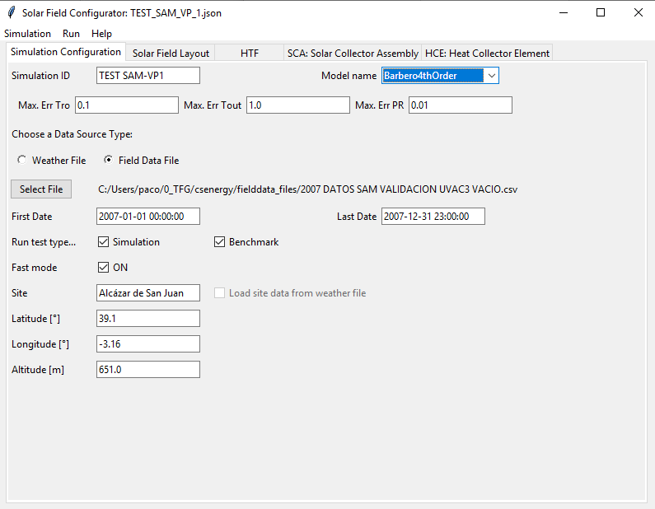
Configuración de una simulación (I):
Descripción general
Pestaña de configuración general:
Tipo de simulación
Límites de convergencia
Origen de datos
…
Notes:
Veremos rápidamente el procedimiento a seguir para realizar una simulación de un campo solar. Lo primero es especificar la configuración de éste. Para no tener que repetir este trabajo cada vez que se hace una simulación, la configuración se guarda en un archivo en formato JSON. Se ha considero que podía ser de utilidad una interfaz gráfica que guiase durante el proceso de creación de la configuración de la simulación.
La interfaz cuenta con 5 pestañas:
En la primera pestaña tenemos la configuración general de la simulación, la selección del archivo de origen de datos, el tipo de simulación y emplazamiento del campo solar. Por ejemplo, se podría seleccionar el modo RÁPIDO si quisiésemos que todos los lazos se comporten de igual modo, o se podría cambiar el error máximo aceptable en los procesos de convergencia. También podemos elegir el modelo matemático que se aplicará de la lista de los tres que se han implementado.

Slide 13
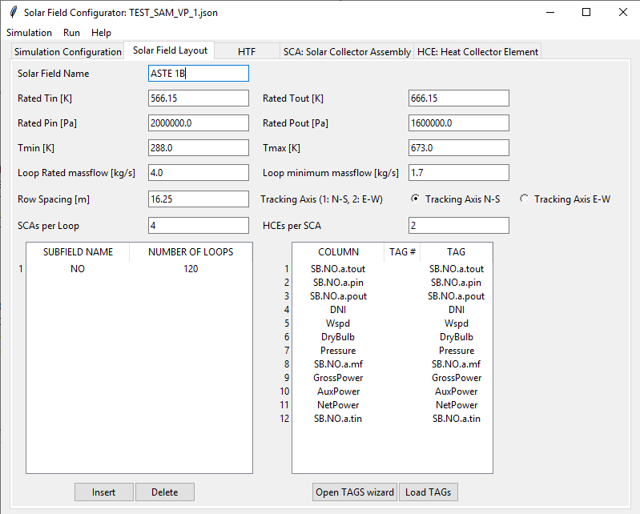
Configuración de una simulación (I):
Descripción general
Pestaña de configuración general:
Tipo de simulación
Límites de convergencia
Origen de datos
…
Configuración del campo solar:
Valores nominales
Estructura de subcampos y lazos
Asociación de tags a variables
…
Notes:
En la segunda pestaña tenemos la configuración del campo solar: número de subcampos, número de lazos en cada subcampo, número de SCAs en cada lazo y número de HCEs en cada SCA. También se pueden especificar los valores de operación nominal. Esta pestaña cuenta con una ayuda por si fuera necesario especificar que columnas del archivo de origen de datos se corresponden con las variables que va a utilizar el programa.

Slide 14
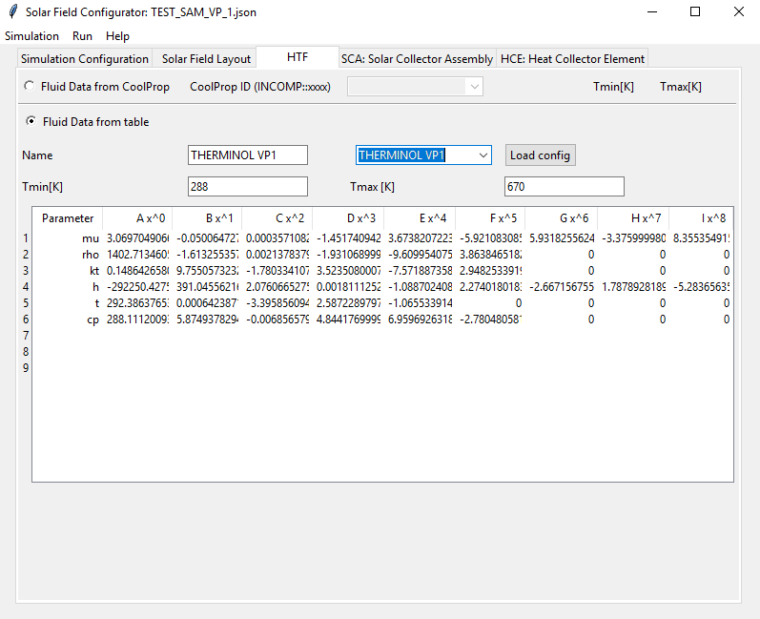
Configuración de una simulación (I):
Descripción general
Pestaña de configuración general:
Tipo de simulación
Límites de convergencia
Origen de datos
…
Configuración del campo solar:
Valores nominales
Estructura de subcampos y lazos
Asociación de tags a variables
…
Configuración del HTF:
Selección de origen de datos
Valores límite de temperatura
Coeficientes editables
…
Notes:
La tercera pestaña se dedica a la configuración del fluido caloportador, donde podemos indicar si queremos utilizar CoolProp o los polinomios cuyos coeficientes ya hemos calculado. Podemos cargar los coeficientes para un fluido seleccionándolo en el campo desplegable y modificarlos si es necesario.

Slide 15
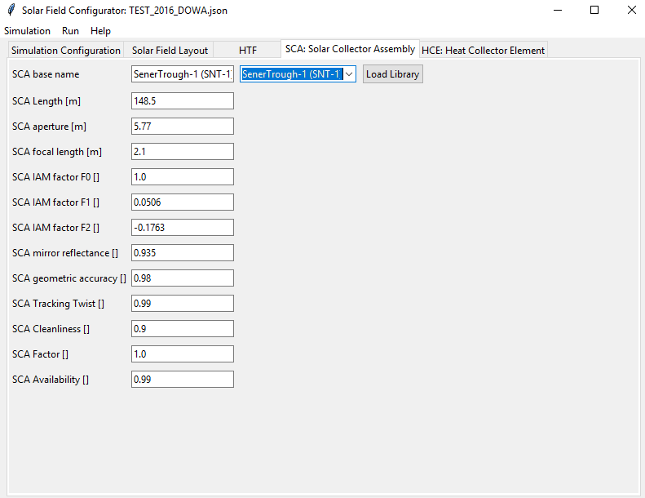
Configuración de una simulación (II):
Descripción general
Configuración del SCA:
Selección del modelo (archivo JSON)
Valores editables
…
Notes:
Finalmente tenemos a cuarta y quinta pestaña para:
Configuración del modelo de SCA

Slide 16
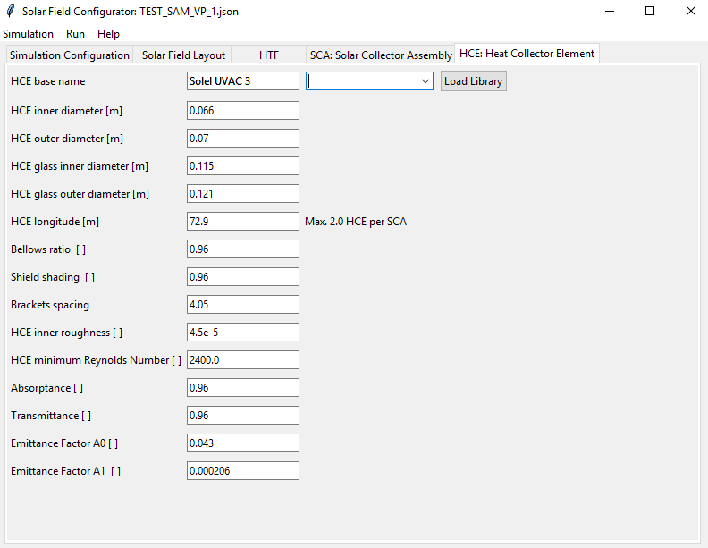
Configuración de una simulación (II):
Descripción general
Configuración del SCA:
Selección del modelo (archivo JSON)
Valores editables
…
Configuración del HCE:
Selección del modelo (archivo JSON)
Valores editables
…
Notes:
Y la configuración del modelo de HCE
Los datos de los modelos de HCE y de SCA se almacenan en archivos en formato JSON, de tal forma que pueden ser reutilizados, modificados y ampliados.
Una vez que se ha configurado la simulación, el archivo de configuración puede guardarse para ser utilizado y modificado en cualquier momento posterior. La clase SolarFieldSimulation cuenta con un método para leer este archivo y lanzar la simulación conforme a lo que se haya especificado en él.

Slide 17
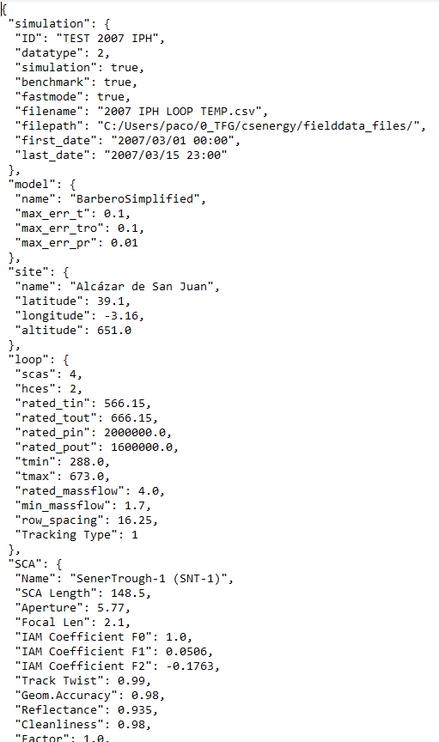
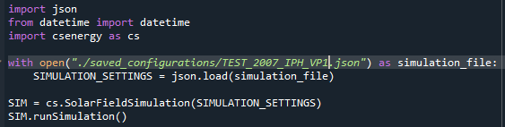
Configuración de una simulación (III):
Ejecución de la simulación
Script para crear una Simulación
- Creación de la estructura de campo solar
- Lectura secuencial de archivo de origen de datos
- Organización de resultados en tablas y volcado a archivos CSV
Archivo JSON de configuración
Notes:
El proceso de simulación consiste básicamente en leer crear una estructura de objetos según se haya descrito en el archivo de configuración.
La clase SolarFieldSimulation se encarga de esto al inicializarse una instancia.
Con la información del archivo de configuración, el método runSimulation se va a encargar de lanzar la simulación.un registro de datos meteorológicos (radiación, temperatura, etc..) y simular el comportamiento de un lazo bajo estas condiciones y según se haya indicado que se debe conseguir una temperatura de salida determinada (variando el caudal) o por el contrario mantener el caudal variable y calcular la temperatura de salida. Si se ha seleccionado el modo rápido se supone que todos los lazos se comportarán igual, en caso contrario se calculan todos los lazos.
El resultado de la simulación se almacena en un archivo en formato CSV, con la información sobre cada lazo, subcampo y campo solar, organizada en forma de tabla.

Slide 18
Verificación del código (I):
Resultados globales anuales
Valores anuales | SAM | Python
Potencia incidente (GWh/año) | 686 | 686
Potencia absorbida (GWh/año) | 477 | 491
Rendimiento óptico | 0,695 | 0,716
Pérdidas térmicas (GWh/año) | 64 | 73
Rendimiento térmico | 0,866 | 0,851
Potencia térmica (GWh/año) | 413 | 418
Campo solar:
120 lazos
SCA modelo SenerTrough I
HCE modelo Solel UVAC 3
HTF: Therminol VP-1
Año meteorológico 2007
Simulación con SAM
Simulación con Python
Notes:
Compararemos nuestro código con SAM, que es un software de reconocido prestigio y de uso muy extendido. Realizamos una simulación con SAM y con nuestro código Python tratando que el campo solar sea lo más parecido posible.
En nuestro alcance solo está la simulación del campo solar, por lo que recurrimos al módulo IPH de SAM, que permite simular plantas para la generación de calor de proceso. Otros módulos como el Físico o el Empírico presentan problemas por el acoplamiento co el bloque de potencia. Nos ha permitido aprender también algo sobre SAM.
Empleamos el mismo modelo de SCA y HCE y ajustamos el campo para que tenga el mismo número de lazos (120)
Los datos del año meteorológico corresponden a 2007 para el emplazamiento cercano a Alcázar de San Juan.
Hay algunas pequeñas diferencias debido a que la configuración no puede ser exactamente igual en ambas simulaciones, pero nuestros valores son compatibles con los obtenidos por SAM.
También hemos verificado los pasos intermedios, y los cálculos relativos a geometría solar, modificador de ángulo de incidencia, rendimiento óptico, propiedades de los fluidos, etc., son también correctos.

Slide 19
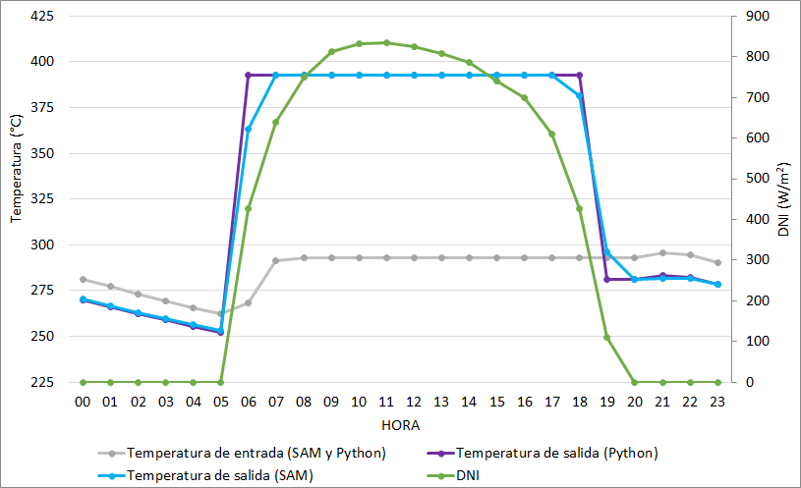
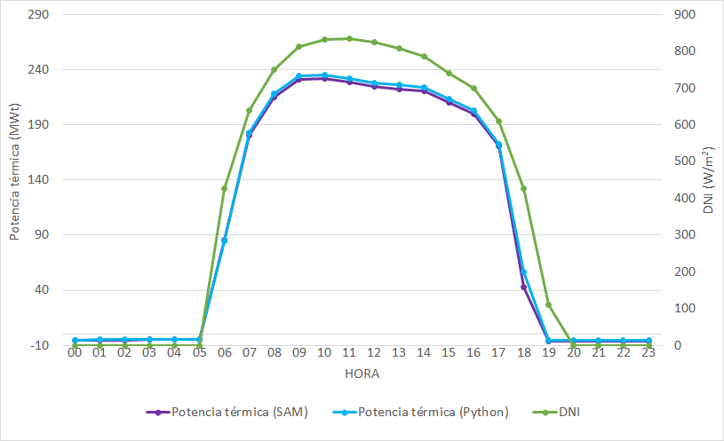
Verificación del código (II):
Resultados para un día estable
Concordancia de la temperatura de salida calculada con SAM y Python
Concordancia de las potencia térmica calculada con SAM y con Python
Notes:
Si miramos los resultados para un día estable, vemos que los datos obtenidos con SAM y con Python son muy parecidos

Slide 20
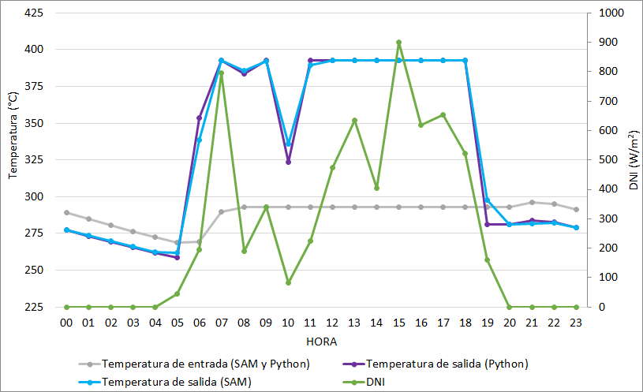
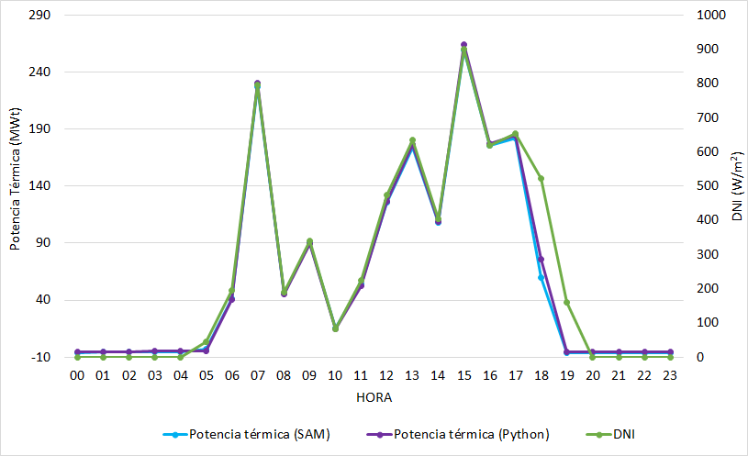
Verificación del código (III):
Resultados para un día inestable
Concordancia de la temperatura de salida calculada con SAM y Python
Concordancia de las potencia térmica calculada con SAM y con Python
Notes:
Para un día inestable también hay buena concordancia, en parte porque hemos hecho que SAM se comporte sin inercias.

Slide 21
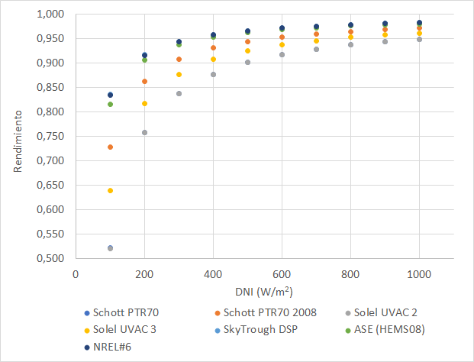
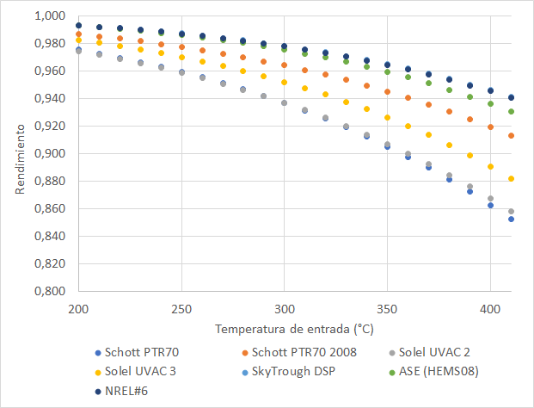
Ejemplo de aplicación (I):
Test paramétrico
Rendimiento de diferentes modelos de HCE en función de DNI
Rendimiento de diferentes modelos de HCE en función de T_{in}
Notes:
Una vez que comprobamos que nuestro código produce resultados correctos, probamos a simular el comportamiento de un conjunto de HCEs bajo diferentes condiciones de DNI o Tin. Esto nos da idea de lo útil que puede ser un código como el nuestro durante la etapa de toma de decisiones para el diseño de un campo solar. Nos puede ayudar a elegir el modelo de HCE más adecuado, las temperaturas de operación óptimas e incluso a cuantificar en términos de rentabilidad económica.
Mediante un script en Python calculamos el rendimiento de un HCE de cada modelo para diferentes condiciones. Podemos leer los datos de configuración de los HCEs directamente de un archivo en formato JSON, que actúa a modo de base de datos.
Lo mismo podemos hacer cambiando el modelo de SCA, el tipo de fluido, etc y comparar los resultados para buscar combinaciones óptimas.

Slide 22
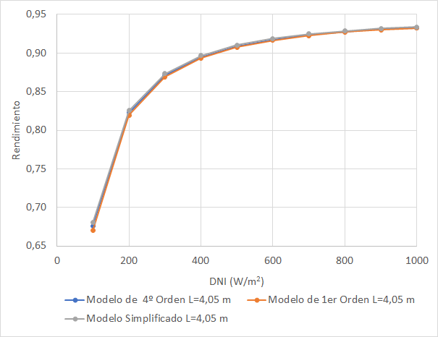
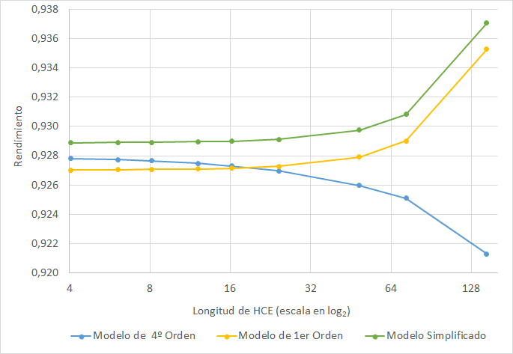
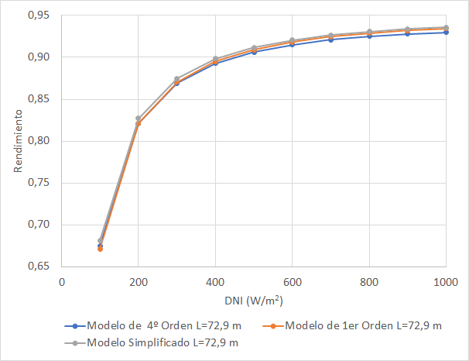
Ejemplo de aplicación (II):
Influencia del tamaño de malla de integración
Según nos acercarnos a los 100 metros aparecen las desviaciones en el rendimiento calculado
Malla 4,05 m
Malla 72,9 m
El efecto es más acusado para valores altos del rendimiento
Notes:
Otro análisis que podemos realizar con nuestro software es ver cómo afecta el tamaño de la malla de integración a la precisión de los resultados.
Para hacerlo, variamos el tamaño y el número de HCEs que componen el lazo. Si aumenta el número de HCEs disminuirá su longitud y, por tanto, la malla de integración es más fina.
Vemos en los resultados cómo a partir de unos 100 m se aprecia una divergencia apreciable para cada modelo respecto a una malla de unos 4 m, que es la longitud aproximada real de un HCE. El efecto es mayor según aumenta DNI.
El tamaño de la malla tiene un coste inversamente proporcional en el tiempo de cómputo (si duplicamos su tamaño reducimos a la mitad el número de pasos y por tanto también el tiempo de cálculo), por lo que es interesante valorar si merece la pena perder algo de precisión con el fin de reducir el tiempo de la simulación.

Slide 23
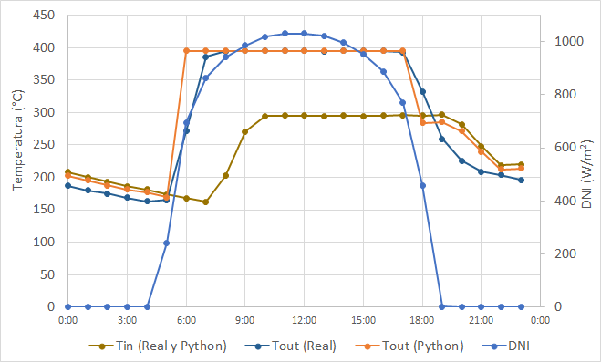
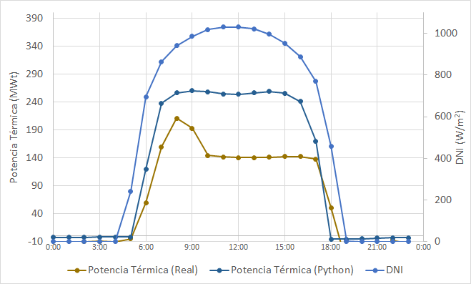
Ejemplo de aplicación (III):
Análisis de un campo solar real
Buen ajuste durante las horas de estabilidad
Discrepancias a primera y última hora del día debido a las inercias y limitaciones propias de planta (rampas)
Solo podemos modelar el campo solar, la planta queda fuera de nuestro alcance de momento
Planta ASTE 1B
120 LAZOS
50 MW
Sin almacenamiento
Múltiplo Solar ≈ 1,8
Notes:
Finalmente, vamos a comparar los resultados de nuestra herramienta con los de un campo solar real.
Para ello, simulamos el campo con una configuración lo más parecida posible al de la planta real. Usamos los valores de temperatura de entrada y caudal de HTF de la planta real como datos de entrada en nuestro campo simulado. Los datos meteorológicos proceden de las estaciones de la planta.
Comparamos la potencia térmica que entrega la planta real con la potencia térmica calculada en la simulación, ya que solo podemos modelar el campo solar, el resto de la planta queda fuera de nuestro alcance.
¿Qué vemos?
Buen ajuste durante las horas de estabilidad.
Discrepancias a primera y última hora del día debido a las inercias y limitaciones propias de planta (rampas): Durante el arranque, la planta real realiza un calentamiento y después limita mientras que en la simulación extraemos toda la energía posible del campo.
Aparece una diferencia entre la potencia térmica real y la simulada -> La planta real tiene una turbina con una potencia eléctrica bruta limitada a 52,4 MW. Teniendo en cuenta el rendimiento del ciclo Rankine, de aproximadamente el 37%, vemos que la potencia térmica demandada es de unos 140 MWt. Lo que tenemos claramente es un desaprovechamiento de energía debido al sobredimensionado de la planta sin almacenamiento térmico (120 lazos frente a los 96 lazos típicos de una planta de 50 MW sin almacenamiento)

Slide 24
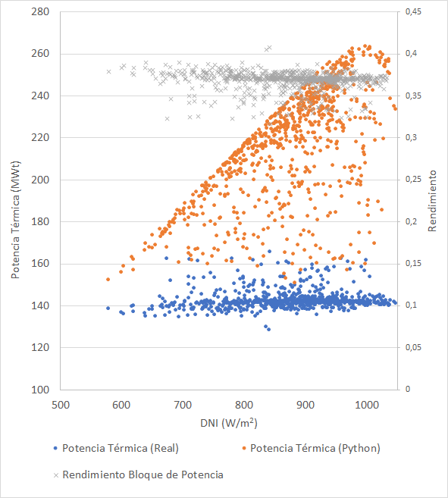
Ejemplo de aplicación (III):
Análisis de un campo solar real
La representación de la potencia térmica REAL vs. DNI durante generación en condiciones nominales se estanca.
La simulación nos dice que se podría obtener mucha más energía.
Campo solar muy sobredimensionado (120 lazos frente a los 96 de otras plantas similares)
Notes:
Esto se aprecia de una forma muy evidente si representamos la potencia térmica real y simulada frente a DNI, filtrando para momentos de generación con condiciones próximas a las nominales.
Los puntos azules representan la potencia térmica real (estancada en 140 MW), mientras que la potencia simulada o disponible crece con DNI como es de esperar.
La nube de puntos en gris representa el rendimiento térmico del ciclo real calculado con los datos de planta (alrededor del 37%)
Estos han sido algunos ejemplos que consideramos que son de interés y nos muestran algunas de las posibilidades de nuestros software o librería de clases para la simulación de CCP.

Slide 25
Conclusiones
Hemos aprovechado las posibilidades que ofrece Python y su entorno de librerías para desarrollar una herramienta potente y versátil que puede tener interés con fines productivos y educativos.
Se ha preparado una base de datos que incluye varios modelos de absorbedores, concentradores y fluidos caloportadores
Puede ampliarse con nuevas clases para el modelado de otros sistemas, extendiendo el alcance de la simulación a toda la planta.
Modelar el resto de planta permitiría estudiar la optimización del funcionamiento del conjunto y del acoplamiento del campo solar con el bloque de potencia.
Muchas gracias por su atención
Notes:
Hemos explorado las posibilidades que ofrece Python para la el modelado de concentradores cilindroparabólicos. Por un lado hemos aprovechado las ventajas de un lenguaje de programación de alto nivel con estructuras de datos muy versátiles para construir, a partir de objetos o instancias de Clases que modelan cada una por separado un sistema físico, una estructura de campo solar completo.
En esta modularidad reside la potencia de esta propuesta, pues permite que el usuario adapte el modo de funcionamiento y la forma en la que se relacionan los objetos, según sus necesidades.
Nuestro código puede optimizarse y añadir infinidad de funcionalidades más. Algunas de las propuestas más interesantes pensamos que serían:
La creación de Clases que modelasen otros sistemas de una planta termosolar, como el ciclo de potencia con sus intercambiadores de calor y la turbina de vapor, los sistemas de refrigeración o los sistemas de bombeo, por ejemplo.
El aprovechamiento de estas clases creadas para la optimización del acoplamiento entre el campo solar y el ciclo de potencia, simulando los diversos modos de operación, de tal forma que se alcanzase una potencia máxima, rendimiento económico máximo, por ejemplo.

